Slide 1




HANGMAN GAME PROJECT
Computer Programming Languages (204217)

Slide 2

MEMBERS
สุธิมา เพ่งพินิจ 590510137
2. วรรณารัตน์ บุญวงศ์ 600510125
3. เจษฎา อิกาเสน 600510538

Slide 3
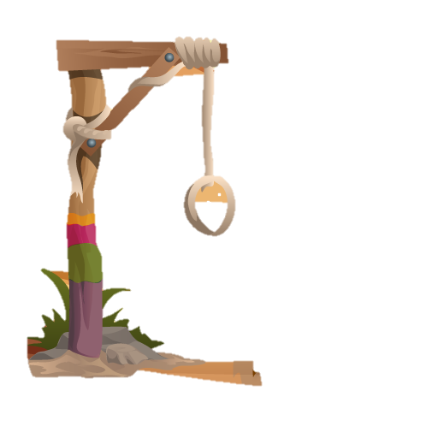
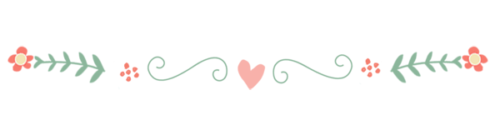
Inspiration
กลุ่มของพวกเราได้สนใจที่จะสร้างเกม Hangman ขึ้นมา
เนื่องจาก ความยากในการสร้างอยู่ในระดับปานกลาง
ไม่ยากหรือไม่ง่ายจนเกินไป เป็นเกมที่เป็นที่รู้จักของคนทั่วๆไป และสามารถฝึกทักษะในด้านคำศัพท์ภาษาอังกฤษได้

Slide 4
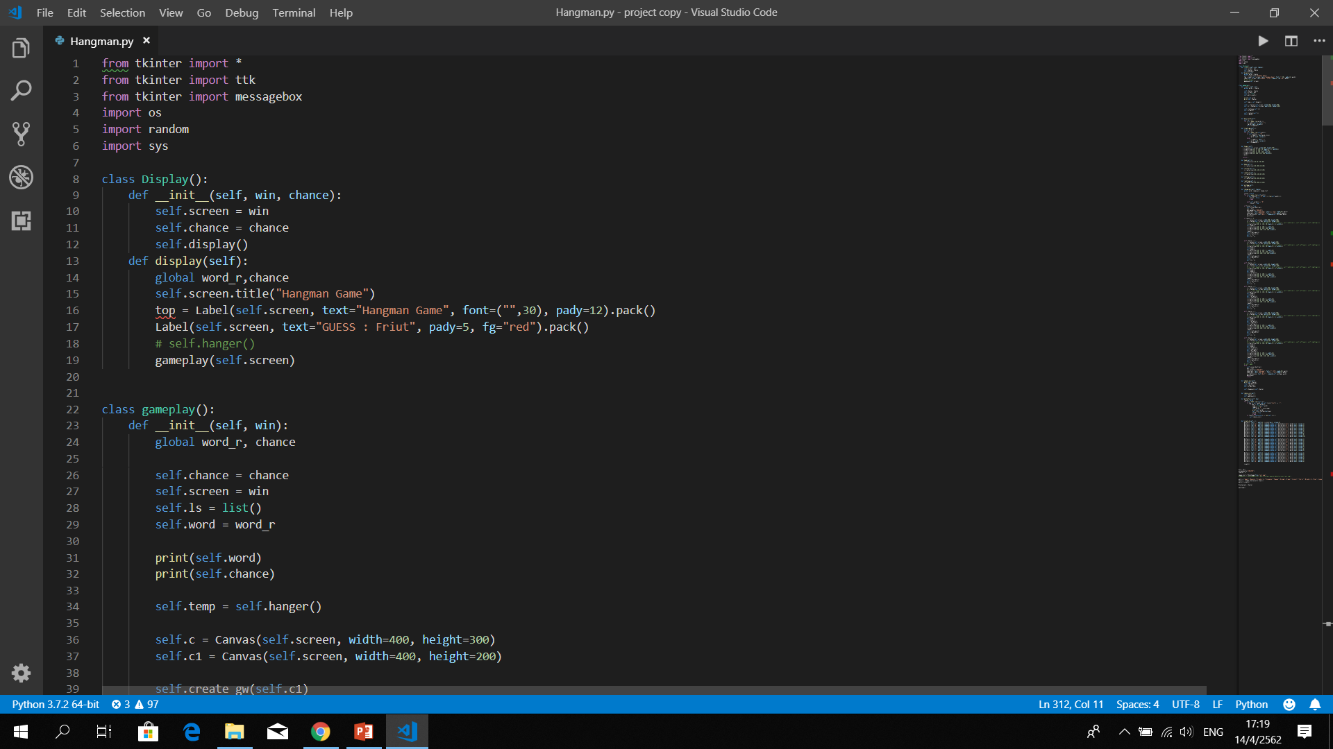
Source Code

Slide 5
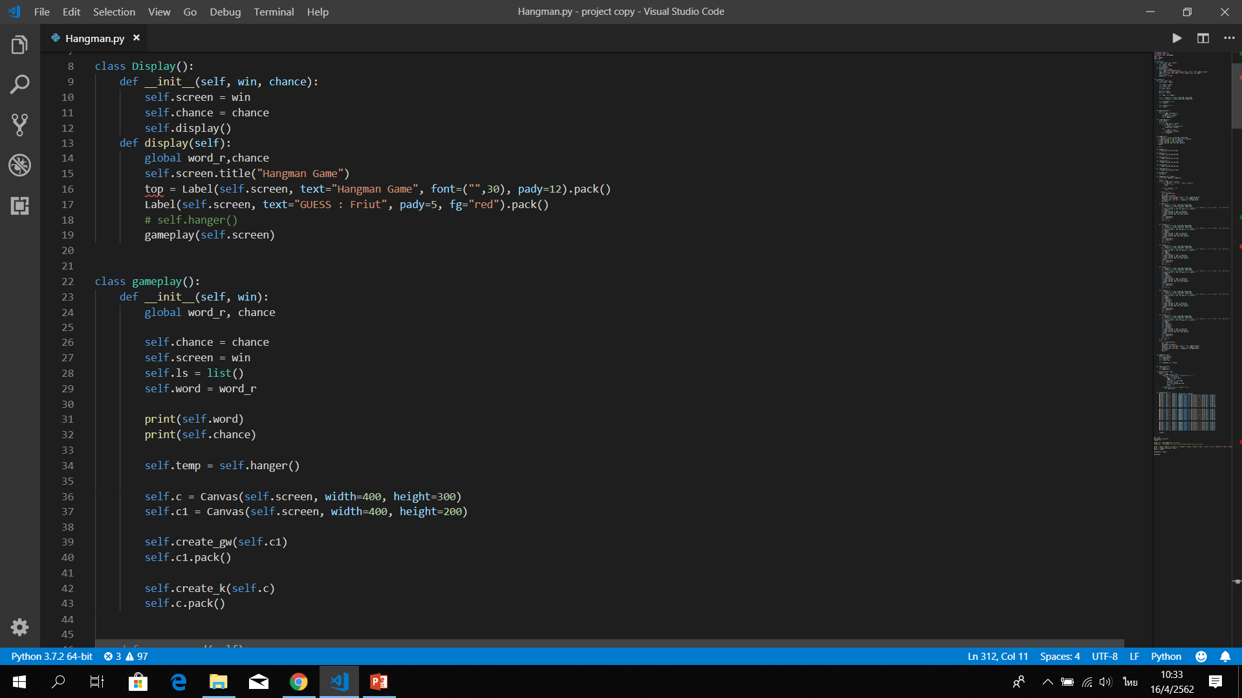
Classify
class Display
หน้าต่างแสดงแกม Hangman ขึ้นมา
ทั้งปุ่มกด การวาดภาพ
class gameplay
เป็นclassที่มีฟังก์ชันต่าง ๆรวมอยู่
ในนั้นในการวาดรูป คำศัพท์ กฎเกณฑ์
ในการแพ้-ชนะ

Slide 6
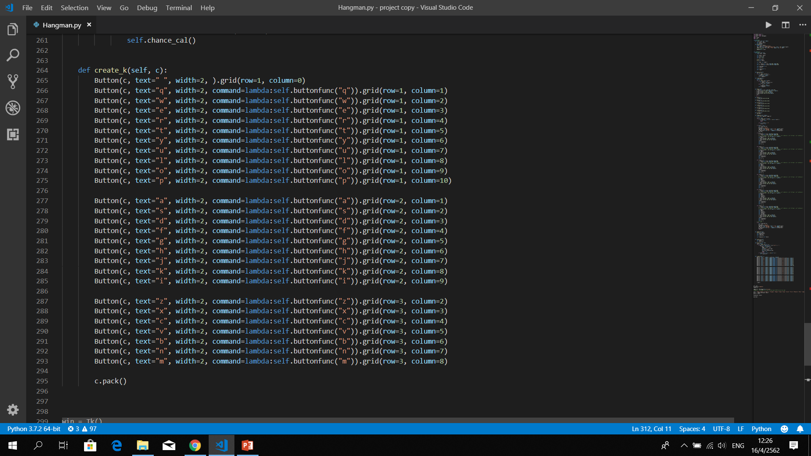
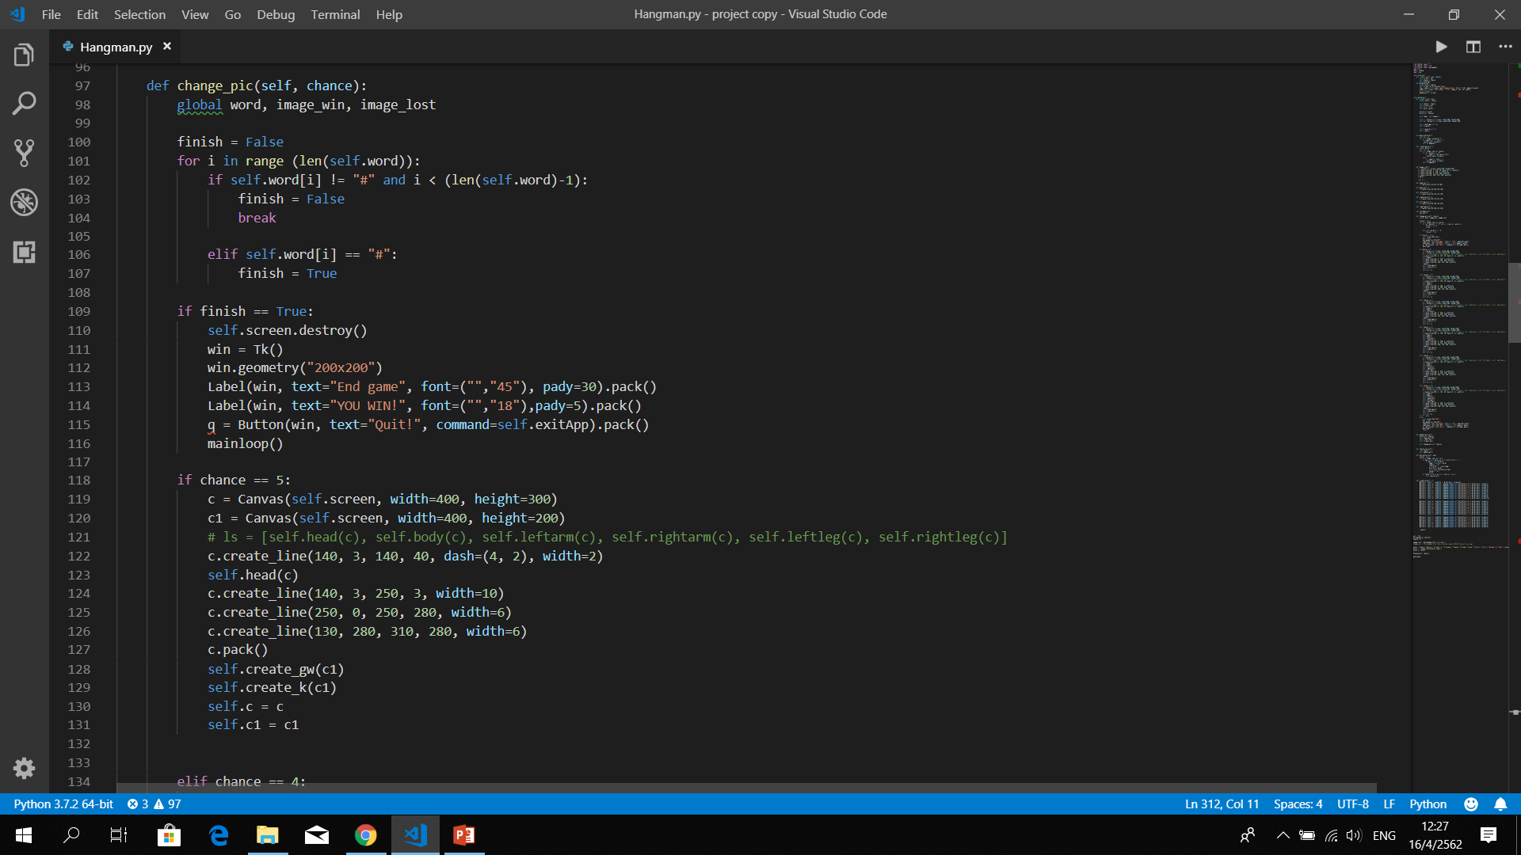
Function
ยกตัวอย่างฟังก์ชัน
ฟังก์ชัน create_k คือการสร้างปุ่ม a-z
ใช้แสดงภาพปุ่มในหน้าต่างเพื่อกดเลือกตัวอักษร
ในการทาย
ฟังก์ชัน change_pic คือการสร้างภาพ Hangman เมื่อมีการคลิกตัวอักษรผิดก็จะเริ่มห้อยหัว ฟังก์ชันจะทำงานโดยการโยนจำนวนครั้งที่ผิดเข้าไปและแสดงภาพออกมา

Slide 7
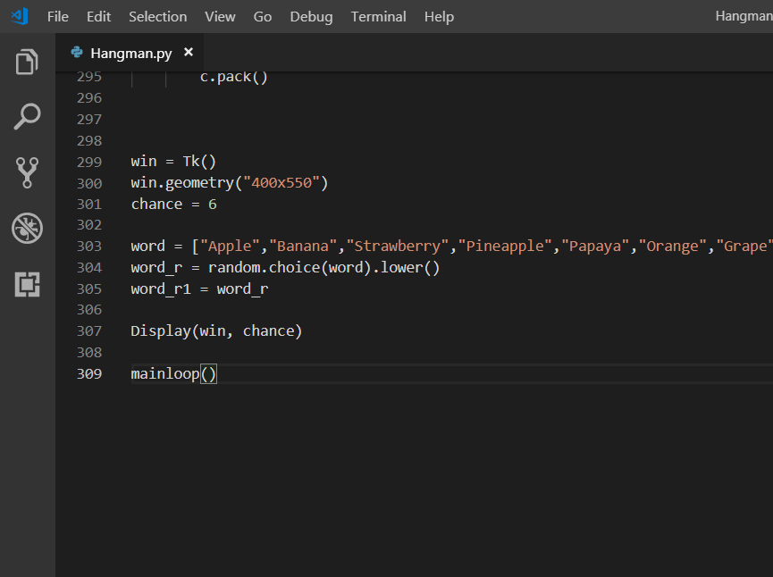
Main
Win คือ ตัวแปรรับเพื่อเปิด module Tkinter ที่เราได้ import เข้ามา สร้างหน้าต่างขนาด
400x500 ส่วน chance คือ ค่าที่ตั้งไว้สำหรับการ
นับจำนวนที่ผิด word คือ ตัวแปรที่เราใช้เก็บ list ของคำศัพท์ word_r คือ ตัวแปรรับคำศัพท์ที่ random แล้วเปิด class Display โดยโยน win และ chance
เข้าไปจากนั้นก็ทำตามขั้นตอน function ต่างๆ ใน class

Slide 8
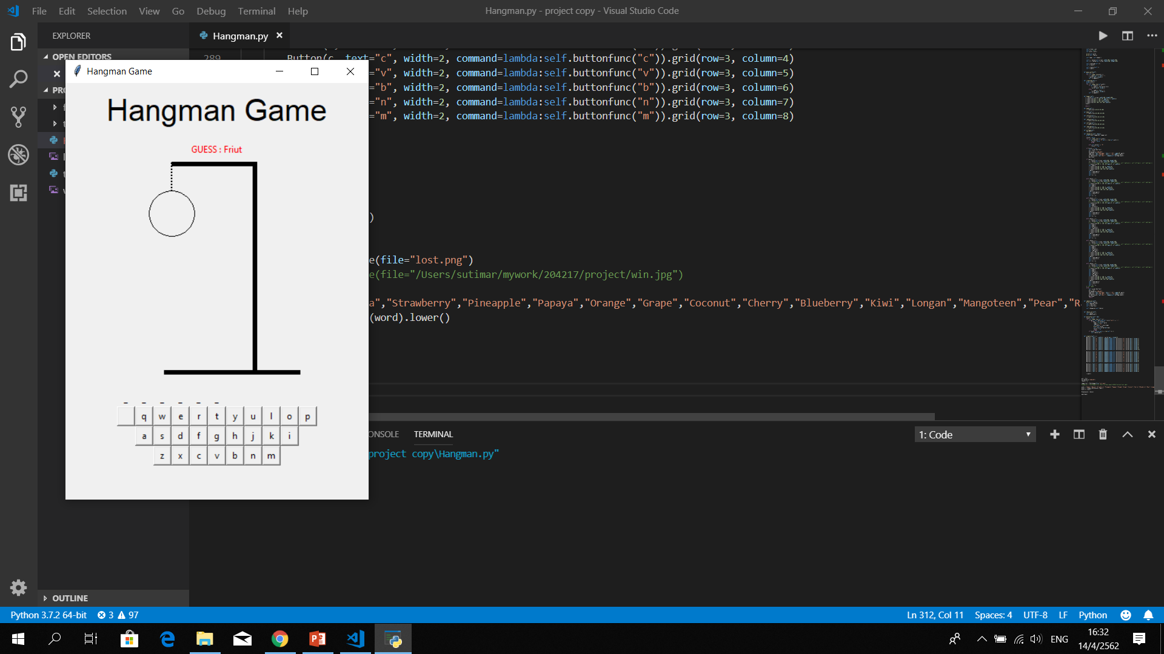

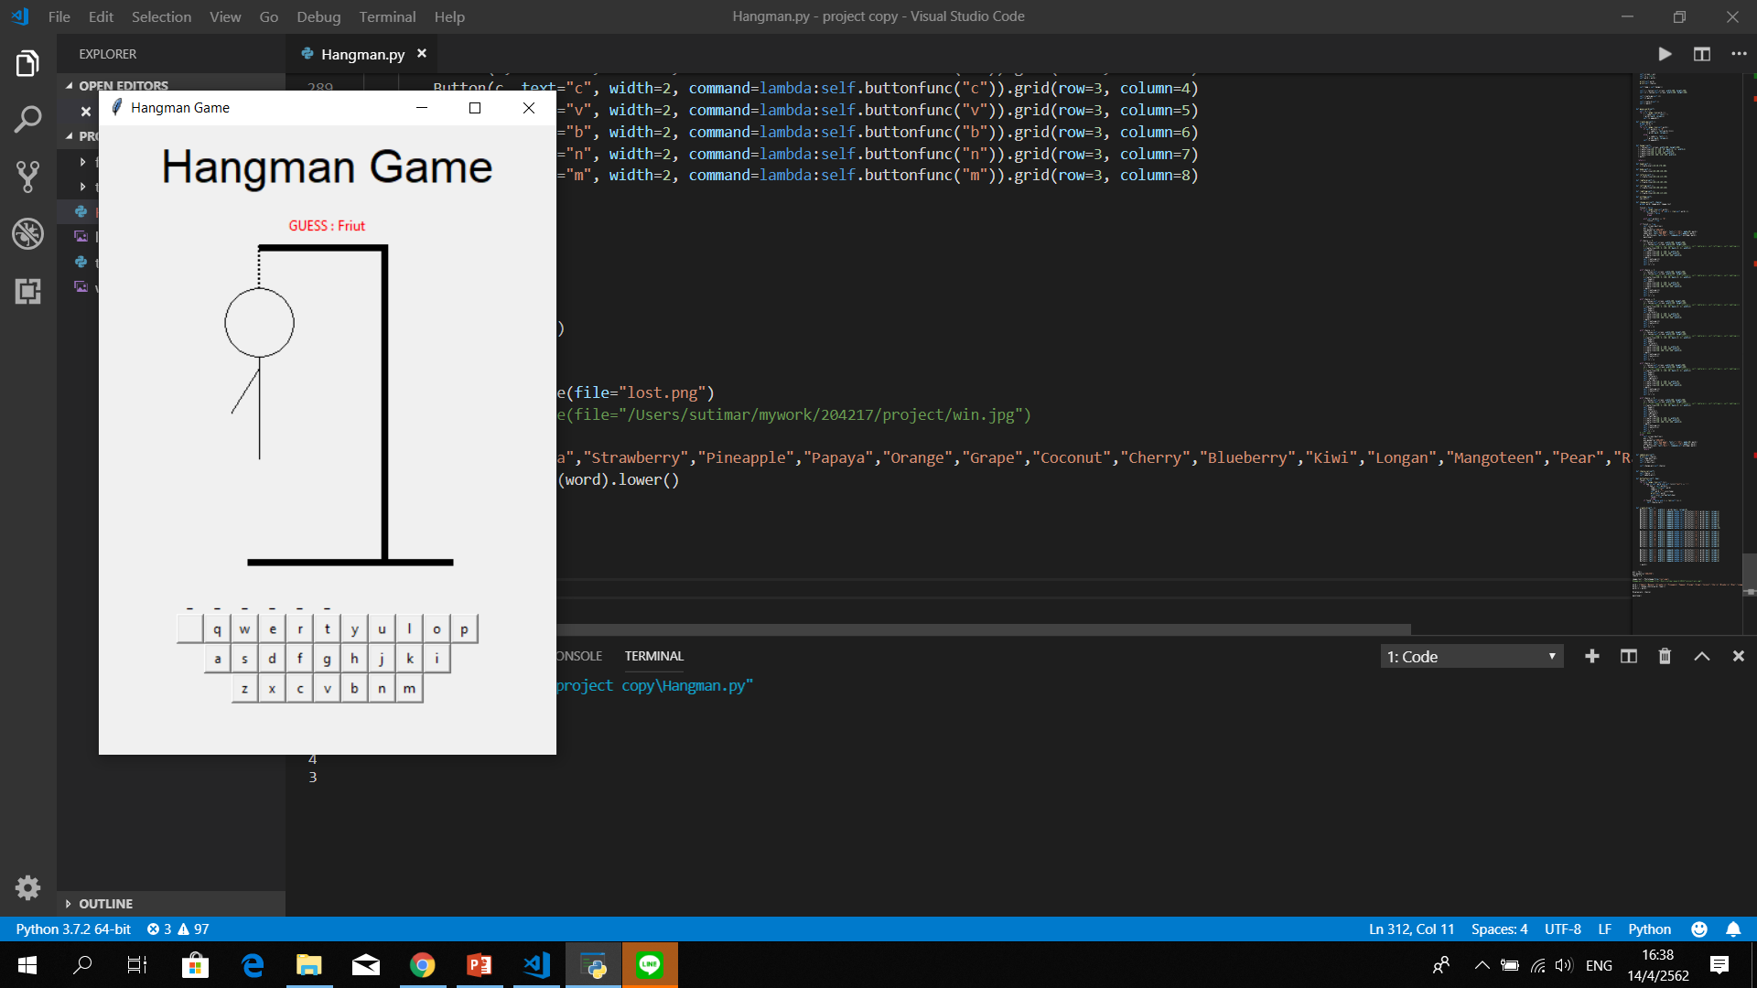
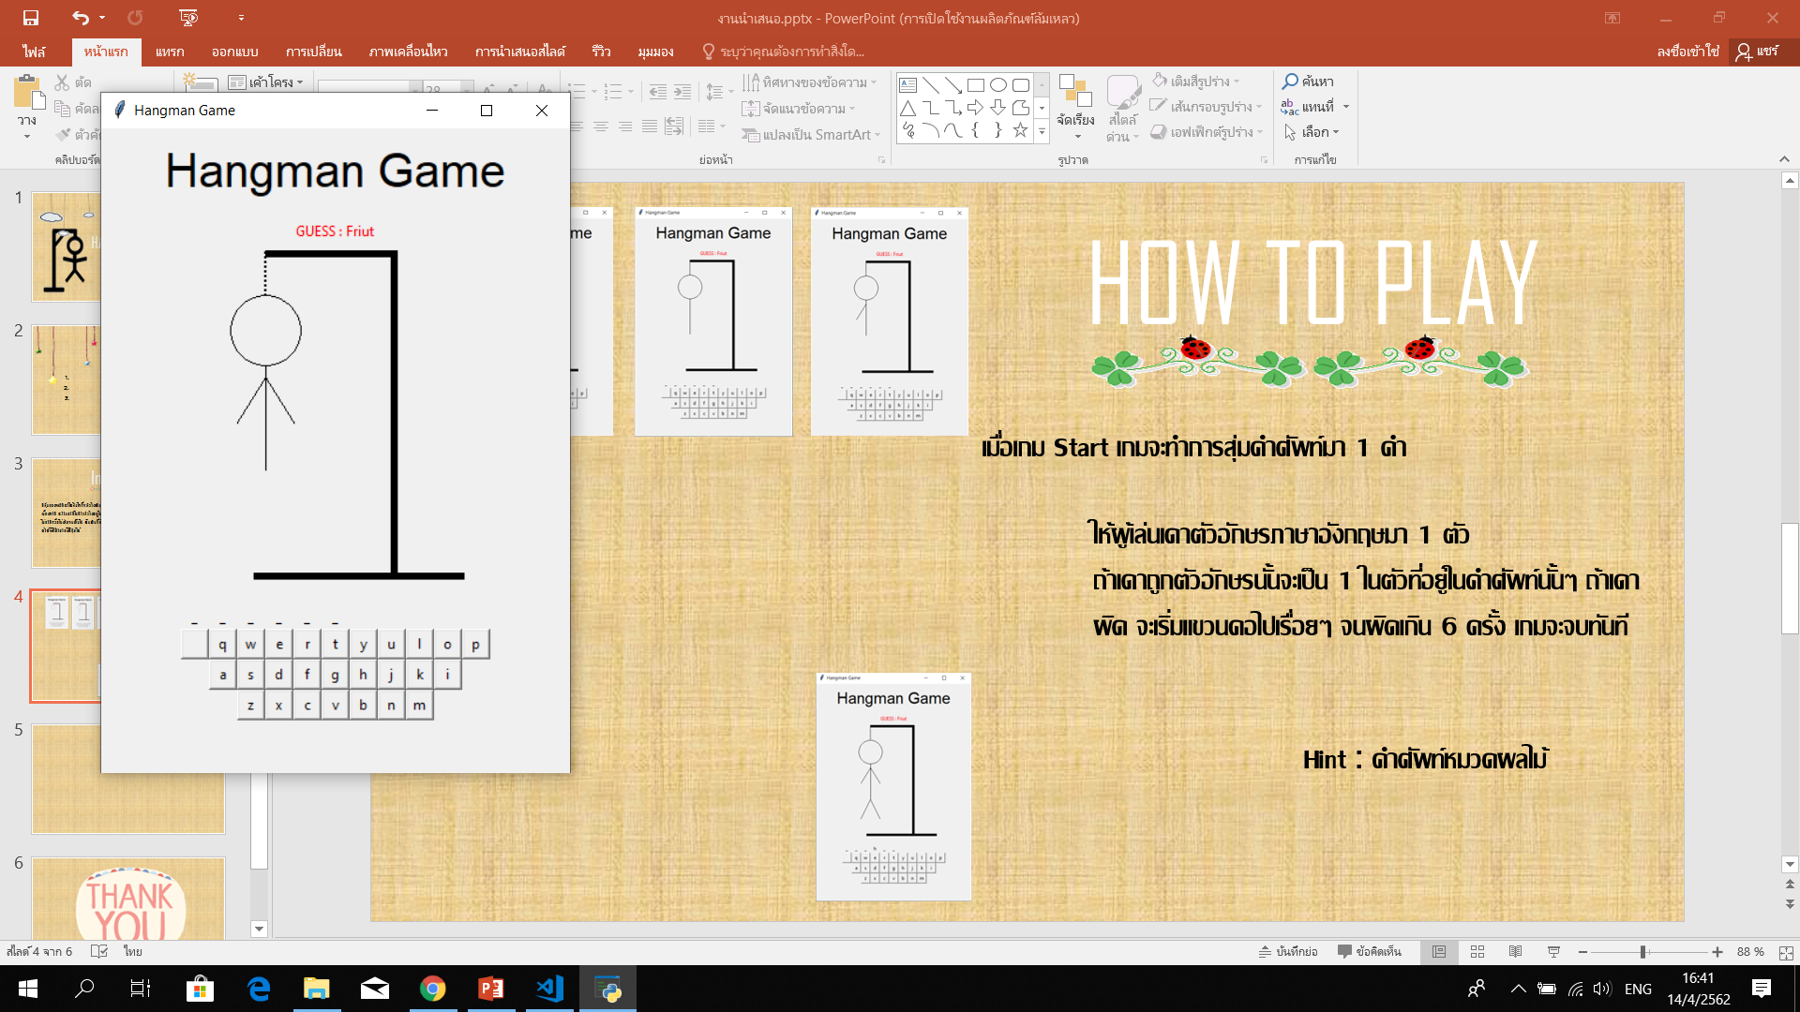
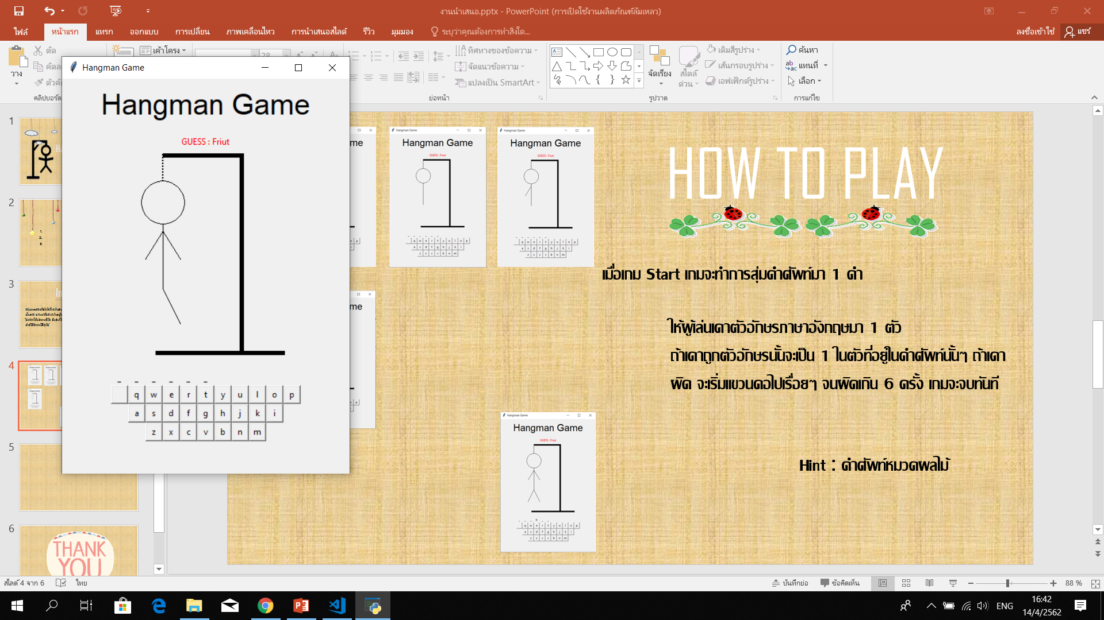
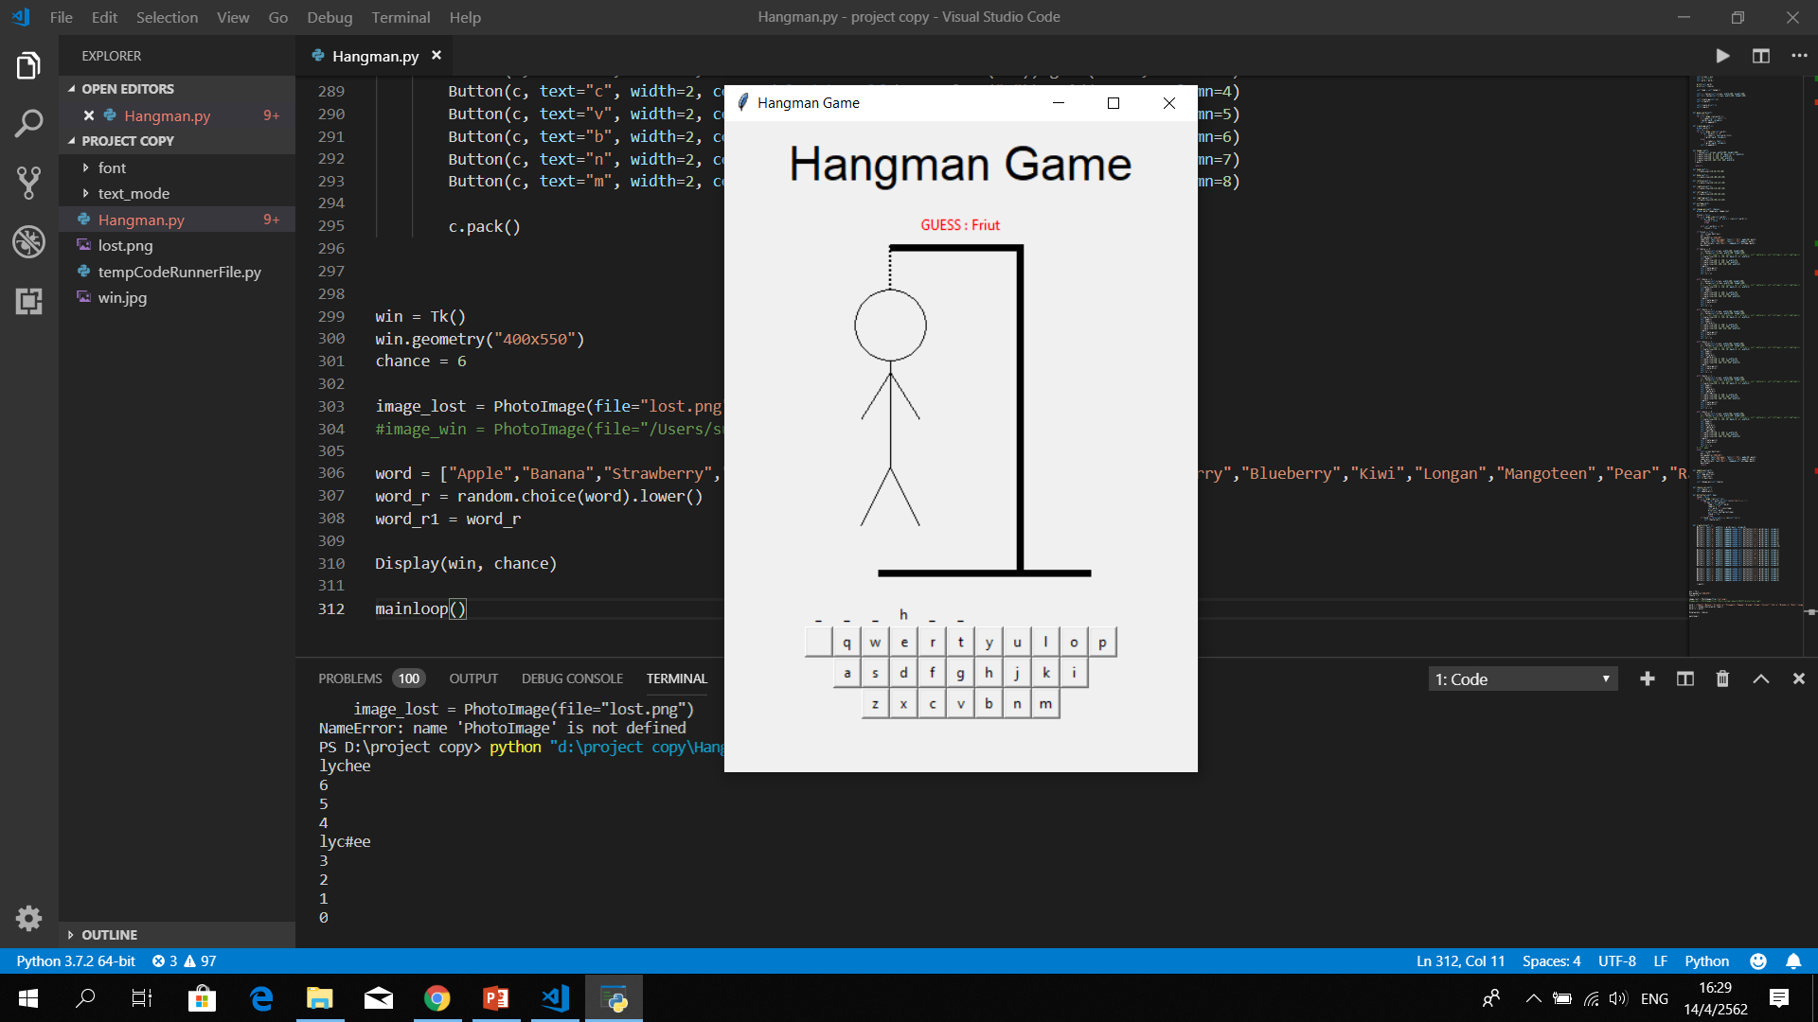
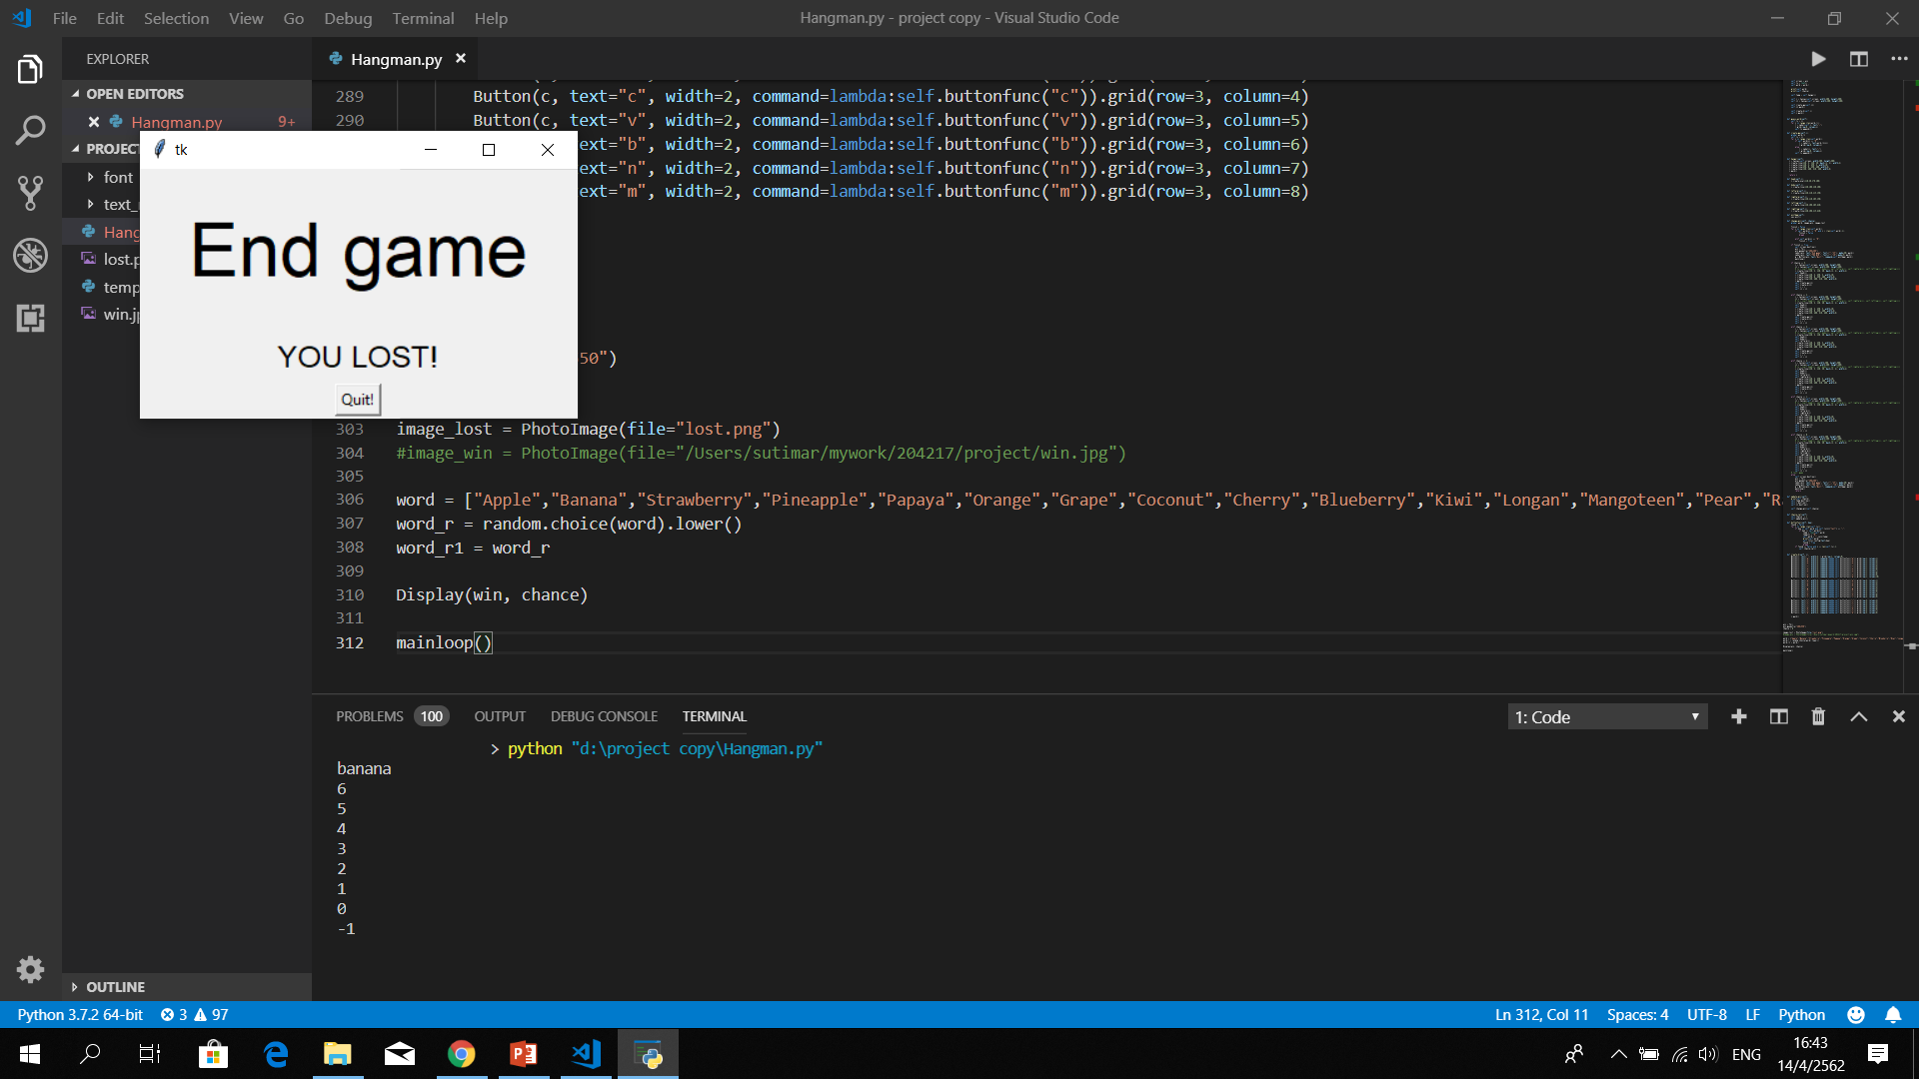
HOW TO PLAY
เมื่อเกม Start เกมจะทำการสุ่มคำศัพท์มา 1 คำ
ให้ผู้เล่นเดาตัวอักษรภาษาอังกฤษมา 1 ตัว
ถ้าเดาถูกตัวอักษรนั้นจะเป็น 1 ในตัวที่อยู่ในคำศัพท์นั้นๆ ถ้าเดาผิด จะเริ่มแขวนคอไปเรื่อยๆ จนผิดเกิน 6 ครั้ง เกมจะจบทันที
Hint : คำศัพท์หมวดผลไม้

Slide 9



